Slide 1
خمسة أركان يقوم
عليها الإسلام
الحج إلى بيت الله الحرام
لمن استطاع إليه سبيلاً.
يصوم المسلم شهر رمضان
من الفجر إلى غروب الشمس.
يجتمع المسلمون من مختلف
أنحاء العالم لأداء مناسك الحج.
الصيام يعلّم الصبر والتقوى
والإحساس بالآخرين.
الحج عبادة عظيمة تعزز
معنى التوحيد والأخوّة.
رمضان شهر القرآن
والعبادة والخير.
في الحج .. تتحد القلوب
رغم اختلاف الألوان واللغات.
الصيام يزكي النفس
ويقربنا إلى الله.
تعرّف على
أركان الإسلام الخمسة
معا .. نصنع مجتمعا أفضل
بالطاعة والخير

Slide 2
أشهد أن لا إله إلا الله
وأشهد أن محمدا رسول الله ﷺ
الزكاة عبادة مالية يؤديها
المسلم المستحق للزكاة.
الصلاة صلة بين العبد وربه
وهي عماد الدين.
الشهادتان أساس الإسلام،
وهما مفتاح دخول المسلم في الدين.
تساعد على التكافل الاجتماعي
ومساعدة المحتاجين.
يؤدي المسلم خمس صلوات
في اليوم والليلة في أوقاتها.
من قالهما بصدق
واطمئنان دخل في الإسلام.
وهي حق واجب في أموال
مخصوصة وفق أحكامها.
تربي المسلم على الانضباط
والالتزام وطاعة الله.
تدلان على توحيد الله تعالى
والإيمان برسوله محمد ﷺ.
تظهر المال وتنميه
وتحقق الرحمة بين الناس.
تمنح راحة في القلب
وتبعد عن المعاصي والمنكرات.
هما أعظم كلمة في
الدنياوالآخرة.
بالزكاة نبني مجتمعا متماسكا
ونرسم عالما أكثر رحمة
الصلاة نور يضيء حياتنا
وقرب من الله
الشهادتان نور في الحياة
وبداية طريق الخير

Slide 3
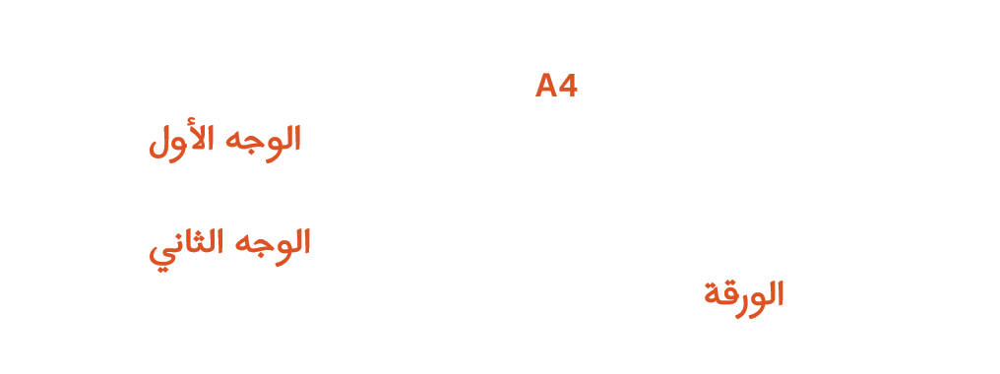


Slide 4

Notes:
هذا القالب من تصميم موقع انجز ( ingez-ppt.com ) : موقع عربي متخصص بتصميم قوالب البوربوينت باللغة العربية

Slide 5

الخطوط المستخدمة في القالب
Harmattan الرابط
تم تصميم هذا القالب بواسطة موقع انجز ingez-ppt ولا يحق لأي شخص إعادة نشر أو توزيع ملفات القوالب أو إصدارات معدلة في مواقع اونلاين أخرى بدون إذن خطي من انجز
Notes:
هذا القالب من تصميم موقع انجز ( ingez-ppt.com ) : موقع عربي متخصص بتصميم قوالب البوربوينت باللغة العربية

